Slide 1


Leververvetting
Dr. Merel Tielemans, MDL-arts
23-02-2021

Slide 2
Disclosures
Potentiele belangenverstrengeling | Geen
Voor bijeenkomst mogelijke potentiele relevante relaties met bedrijven | Geen
• Sponsoring of onderzoeksgeld • Honorarium of andere financiële vergoeding • Aandeelhouder • Andere relaties | Nee Nee Nee Nee

Slide 3

Inhoud
Casus
Leververvetting
Levercirrose

Slide 4
Casus: vrouw 58 jaar
VG/ DM2, hypertensie, uterusextirpatie
Lab en echo ivm vage buikklachten
Bilirubine totaal/direct 15/5, AF 150, gGT 53, ASAT 84, ALAT 113
Echo abdomen: steatotische lever met stompe leverpunt, spoortje vocht rondom de lever

Slide 5
Wat is er aan de hand?
Waar passen leverenzymen bij?
Bilirubine 15/5, AF 150, gGT 53, ASAT 84, ALAT 113
Bij alcohol: macrocytair bloedbeeld, gGT sterk verhoogd, ASAT >> ALAT
Verdere stappen?

Slide 6
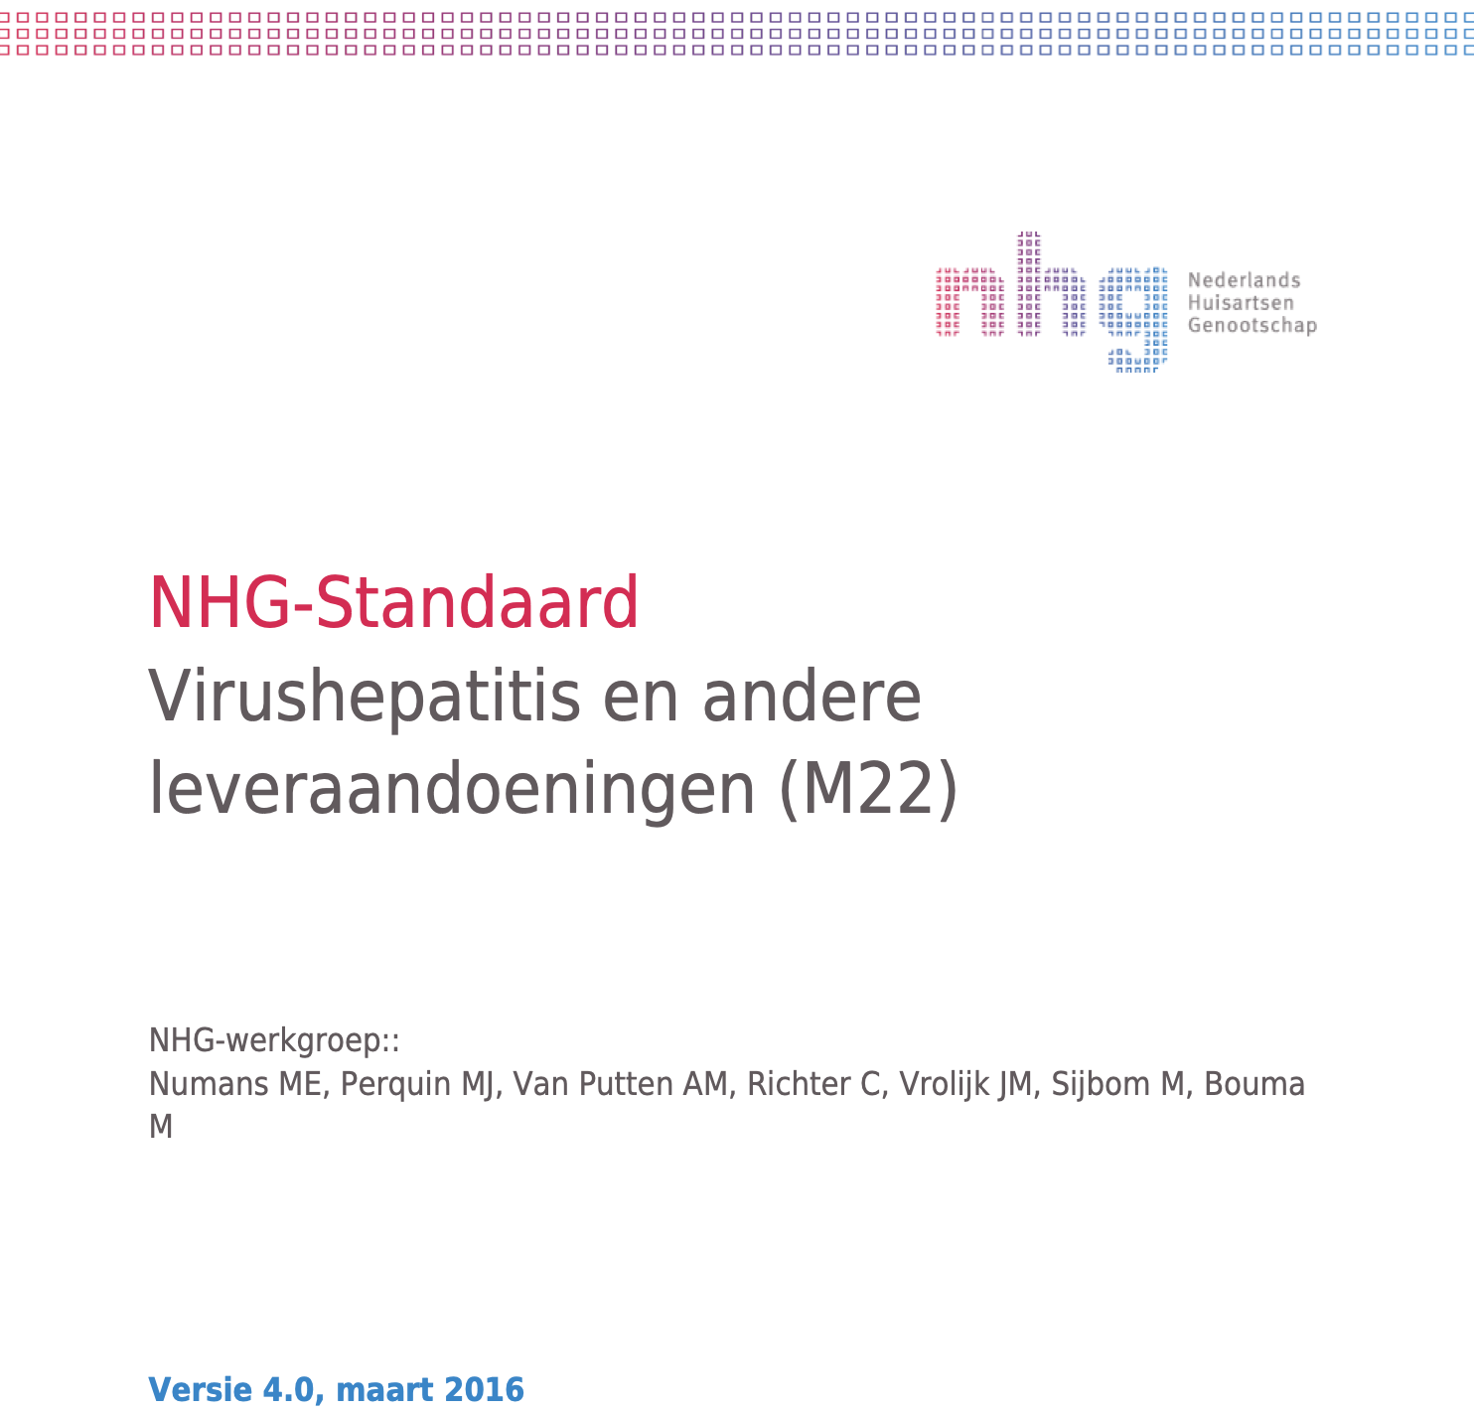

Slide 7
Work-up NHG-standaard bij verhoogd ALAT

Slide 8
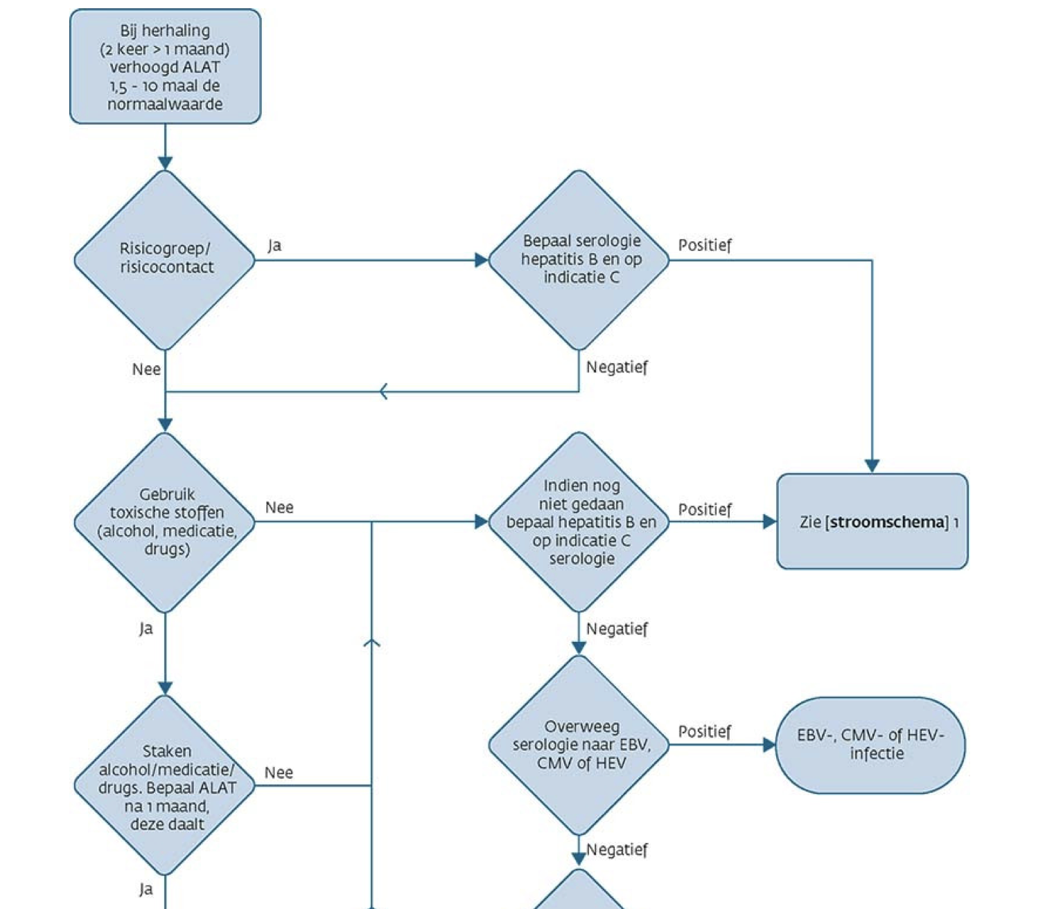
Notes:
Uitgangspunten:

Slide 9
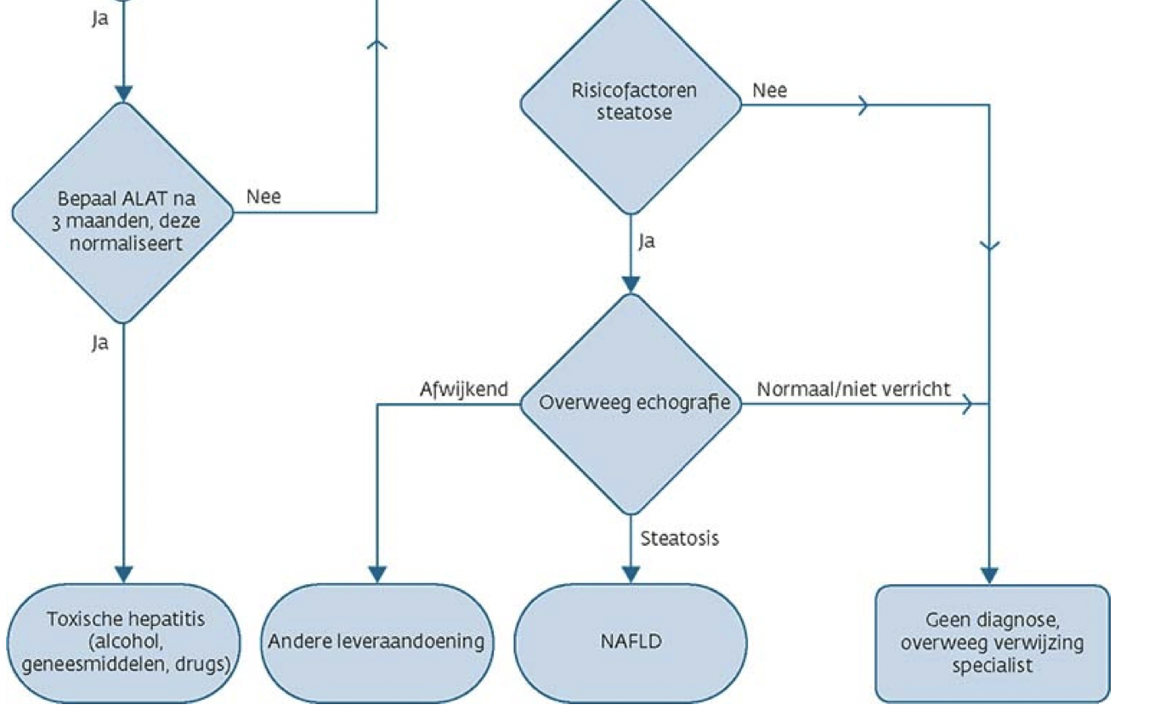

Slide 10
Definities leververvetting
NAFLD: Non-alcoholic fatty liver disease
MALFD: Metabolic associated fatty liver disease
NASH: non-alcoholic steato-hepatitis

Slide 11
Oorzaken steatose
Meest voorkomend
NAFLD
Alcohol
Zeldzame oorzaken
Hepatitis C
Medicamenteus (tamoxifen, MTX, prednison)
Coeliakie
Acute fatty liver of pregnancy
Hypothyreoïdie
Snel gewichtsverlies
Totale parenterale voeding
Liebe, J of Hep,
Epub 2021

Slide 12
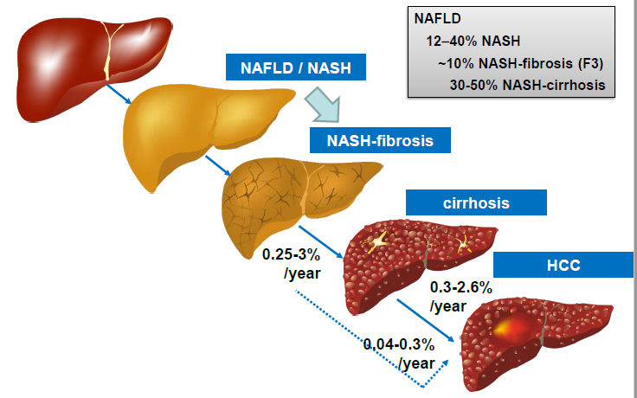

Slide 13
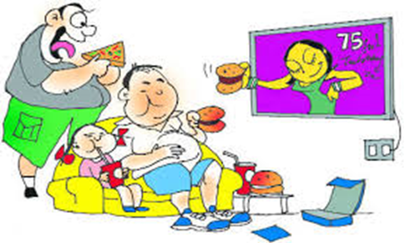
Risicofactoren leververvetting
Westers dieet en leefstijl
  Hoge calorie intake
  Overmatig (verzadigd) vet
  Hoge fructose inname
  Weinig lichaamsbeweging

Slide 14
Prevalentie leververvetting
Gewicht | Percentage
Normaal gewicht (‘lean NAFLD’) | 7%
Overgewicht (BMI ≥ 25) | 58%
Obesitas (BMI ≥ 30): | 90%
Notes:
Volwassenen (19+ jaar) - BEVOLKING - Alphen-Chaam (brabantscan.nl) ; data nl gewicht: EASL guideline NAFLD
Lean NAFLD
Younossi, Z., Tacke, F., Arrese, M., Sharma, B. C., Mostafa, I., Bugianesi, E., … Vos, M. B. (2018). Global Perspectives on Non-alcoholic Fatty Liver Disease and Non-alcoholic Steatohepatitis. Hepatology.doi:10.1002/hep.30251

Slide 15
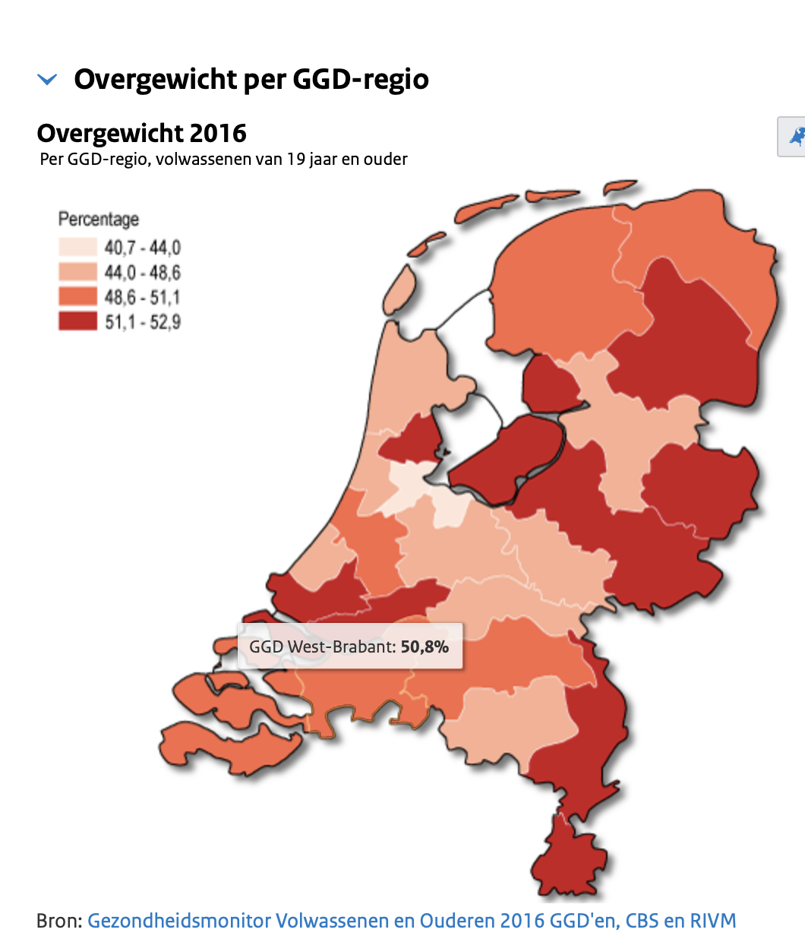
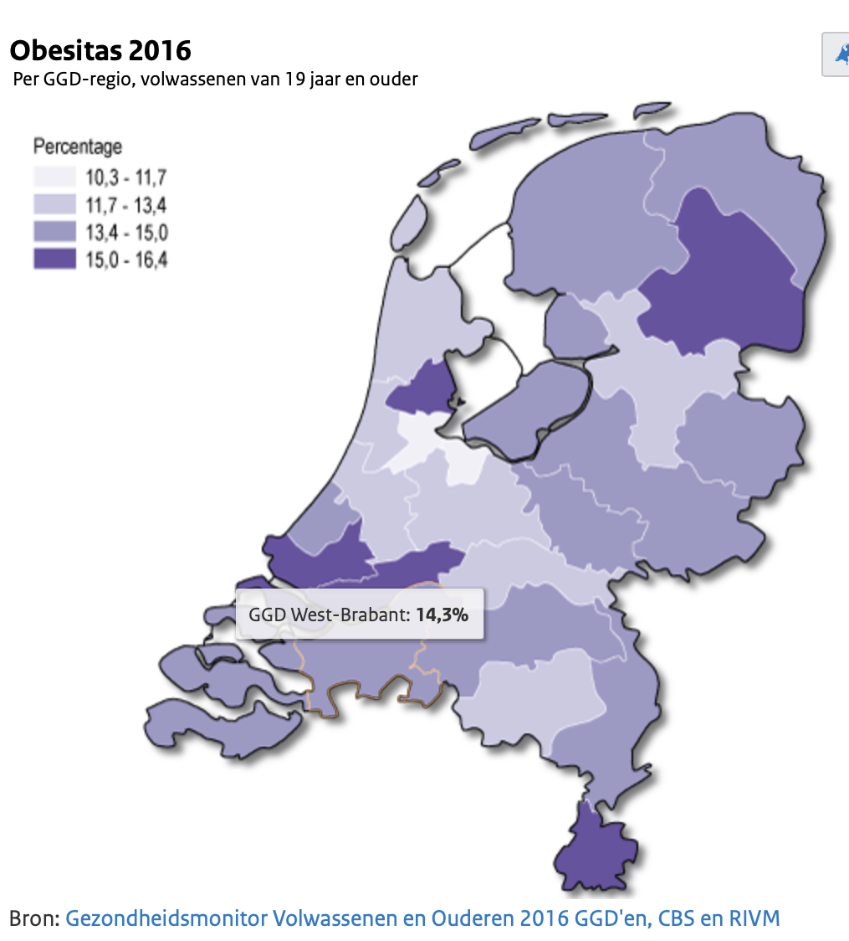
Notes:
Inwoners GGD West Brbant 2018: 561.912
Aantal inwoners GGD West Brabant (≥ 19 jr): 562.000
> 285.000 mensen (50.8%) met overgewicht
> 80.000 mensen (14.3%) met morbide obesitas → 90% NAFLD
→ 25-30% NASH → >18.000 mensen met NASH in regio GGD West Brabant

Slide 16
Behandeling leververvetting
Nog geen geregistreerde medicamenteuze behandeling
Onderzochte behandelingen
Metformine
Vitamine E
Statines
Ursodeoxycholzuur
Bariatrische chirurgie

Slide 17

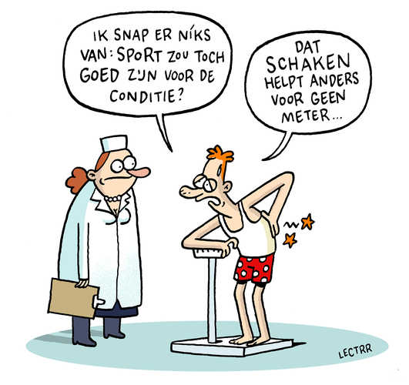
Behandeling
            Leefstijl!

Slide 18
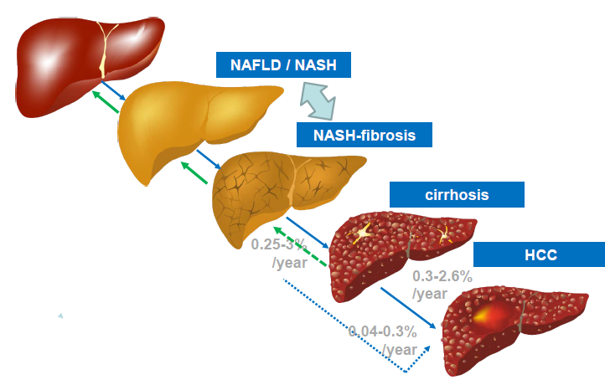
Progressie / regressie
Diabetes
Overgewicht
Alcohol
Weinig lichaamsbeweging
Mediterraans dieet
Lichaamsbeweging
Gewichtsreductie

Slide 19
Eerste lijn - anamnese
VG: DM, hypertensie, HVZ
Afvallen/gewichtstoename, BMI
Medicatie, ook OTC, incl. medicatie voorgeschiedenis (oa MTX, prednison)
Familie anamnese
Alcohol, drugs

Slide 20
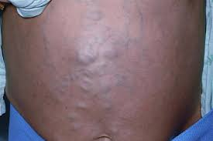
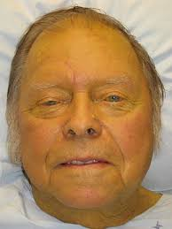
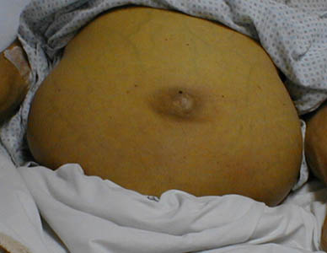
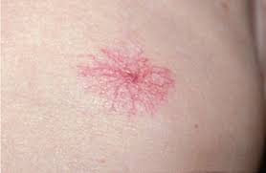
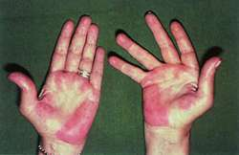
Stigmata chronisch leverlijden

Slide 21
Stigmata chronisch
leverlijden
Caput medusa
Ascites
Spider naevi
Icterus
Erythema palmare

Slide 22
Aanvullend onderzoek
Bloedbeeld, leverwaarden, Hepatitis B/C, evt andere virale serologie (EBV/CMV/hepatitis A/ hepatitis E)
Bij verdenking leververvetting: nuchter glucose, HbA1c, vetspectrum
Echo abdomen: steatose, tekenen levercirrose

Slide 23
Tweede lijn
Aanvullend lab voor uitsluiten secundaire oorzaken steatose
Belangrijk: mate van fibrose bepalen!
  Meerdere scoringssystemen
  (bijv FIB-4 score)
  Elastografie

Slide 24
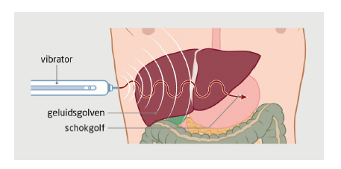
Elastografie
Notes:
Transiënte elastografie maakt gebruik van het tegelijkertijd uitzenden van geluidsgolven (wit) en een schokgolf (rood). Op basis van de snelheid waarmee de schokgolf zich voortplant in het leverweefsel kan een inschatting worden gemaakt van de elasticiteit (fibrose) van de lever. Op basis van de mate van de uitdoving van de geluidsgolven (‘controlled attenuation parameter’) kan vervolgens een inschatting worden gemaakt van de mate van de leververvetting.

Slide 25
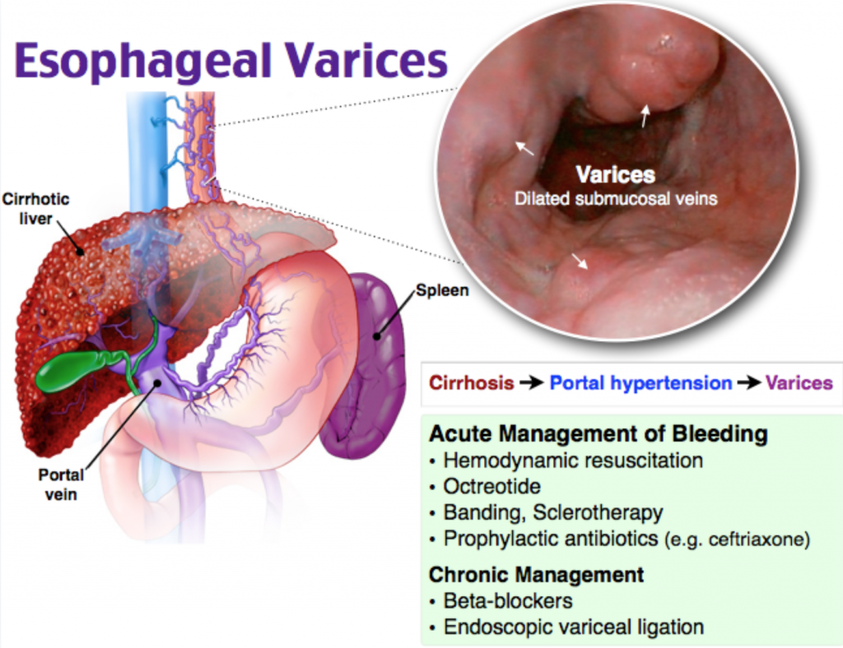
Follow-up tweede lijn
Screenen voor complicaties van leververvetting:
  Levercirrose
  HCC (hepatocellulair carcinoom)
Cirrotische lever
Milt
Vena porta

Slide 26
Levercirrose
Voorkomen verdere leverschade
  STOP alcohol
  Vaccinatie hepatitis A/B (indien negatief)
Screening HCC, screening varices
Paracetamol kan wel
GEEN NSAIDs
www.geneesmiddelenbijlevercirrose.nl

Slide 27
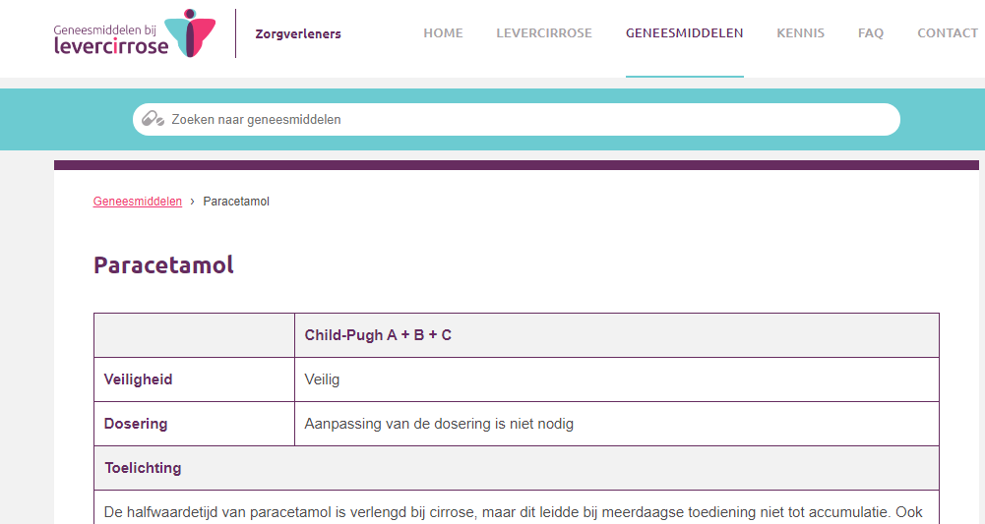

Slide 28
Vervolg casus: vrouw 58 jaar
Alcohol: geen
Bij aanvullend onderzoek: geen aanwijzingen voor virale etiologie, stapelingsziekte of auto-immuunziekte
Bij gastroscopie: slokdarmvarices
➔ Levercirrose obv NASH

Slide 29

Take home messages
Leververvetting: een reëel probleem
Risico op levercirrose en hepatocellulair carcinoom (HCC)
Screenen voor andere risicofactoren metabool syndroom
Leefstijlaanpassingen!
*According to a priori probability or clinical evaluation
EASL–EASD–EASO CPG NAFLD. J Hepatol 2016;64:1388–402

Slide 30
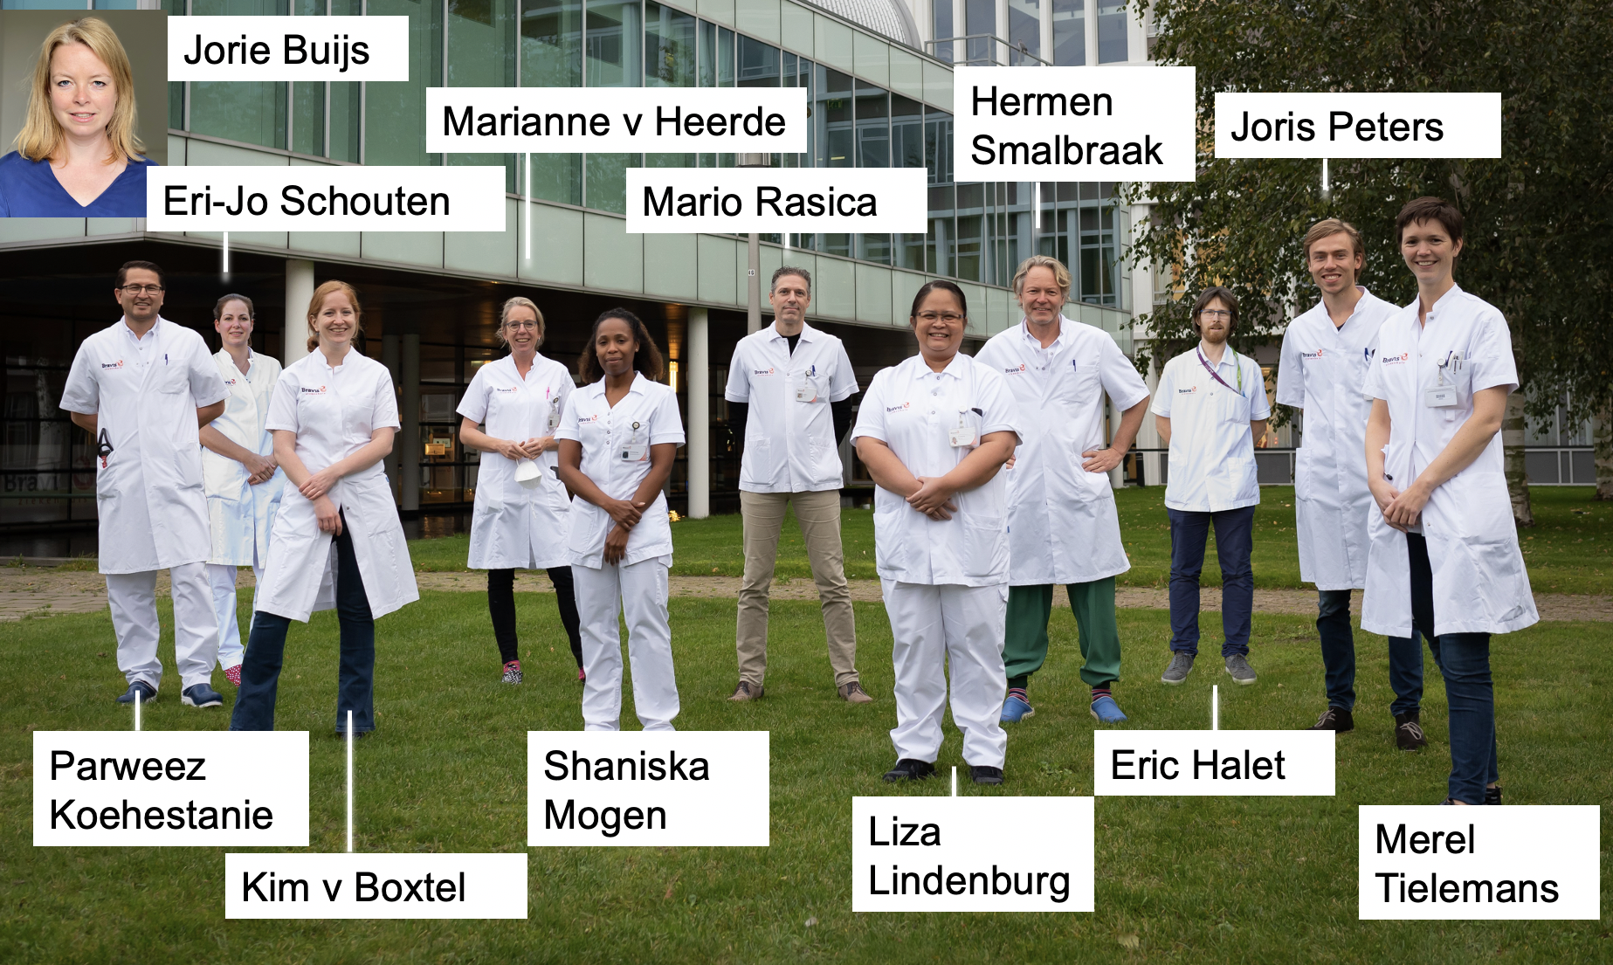
Vragen? Bel ons

Slide 31
